Slide 1
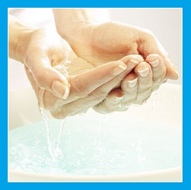
درس هدیه های آسمان دوم ابتدایی
وضو

Slide 2
قبل ازانجام چه کارهایی وضومی گیریم؟
نمازخواندن
قرآن خواندن
به مسجدرفتن
....

Slide 3
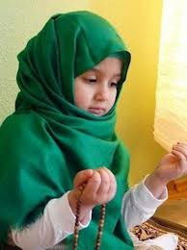
چه طور وضو بگیریم ؟
1)ابتدا نیت می کنیم که برای رضای خدا وضو می گیریم.

Slide 4
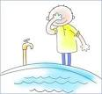
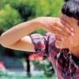
2)شستن صورت
صورتمان راازبالای پیشانی آب ریخته و می شوییم.

Slide 5
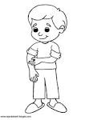
3)شستن دست راست
دست راست به وسیله ی دست چپ شسته می شود.

Slide 6
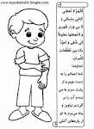
4)شستن دست چپ
دست چپ به وسیله ی دست راست شسته می شود.

Slide 7
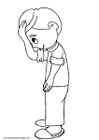
5)مسح سر
ازفرق سرتاجایی که موروییده بادست راست مرطوب می کنیم.

Slide 8
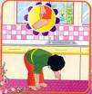
6)مسح پای راست
بادست راست که ازآب وضوترشده ازسرانگشتان پاتابرآمدگی پای راست مرطوب می کنیم.

Slide 9
7)مسح پای چپ
بادست چپ انگشتان پای چپ رامسح می کنیم.

Slide 10
تهیه کننده:عطیه شفیعی
پایان

